Slide 1
WORD IN AZIENDA
Word dispone di numerosi modelli che si possono utilizzare per creare ogni genere di documento: lettere, fax, curriculum ecc.
Ogni documento basato su un modello contiene propri elementi di design, stili predefiniti e formattazioni che garantiscono coerenza e armonia dei paragrafi.

Slide 2
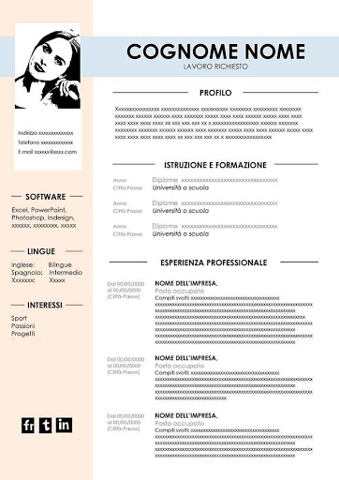
Modello di curriculum
Il curriculum vitae è considerato solitamente un elemento fondamentale per la selezione e il reclutamento del personale. Il curriculum è organizzato per punti che riportano, in ordine cronologico, i dati personali, gli studi svolti, le capacità professionali e altre informazioni utili per presentare se stessi in vista di un’assunzione.
Il documento presenta caratteristiche linguistiche formali: il testo è stringato ed essenziale, è completo e verificabile, l’impaginazione è chiara e ordinata in paragrafi evidenziati da sottotitoli.

Slide 3
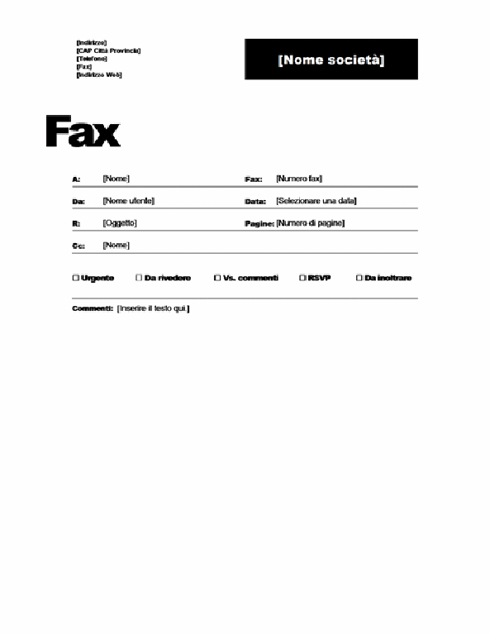
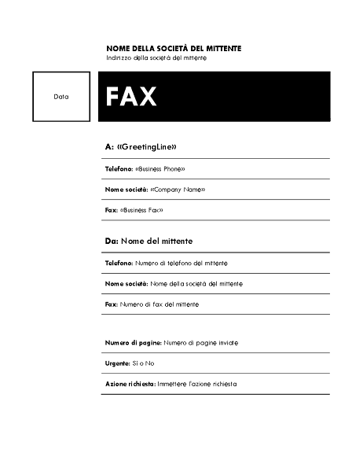
Modello Fax
Per comunicazioni urgenti, in alternativa alla posta elettronica, si utilizza il fax. Word mette a disposizione il tipo di modello strutturato in tabelle.

Slide 4
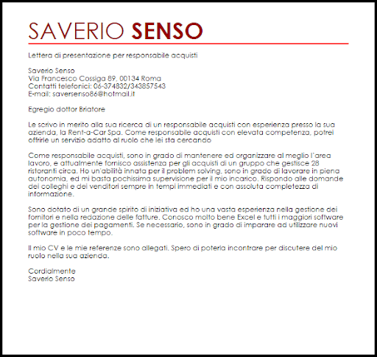
Struttura formale ed estetica
Un testo commerciale richiede: linguaggio specifico, sintesi e chiarezza espositiva; inoltre, deve essere ben curato anche dal punto di vista strutturale ed estetico.
La struttura: in genere comprende una introduzione e una frase di saluto.
La forma: chi scrive utilizza la prima persona plurale “noi” e si rivolge al destinatario con la seconda persona plurale “Voi”, nel caso si tratti di un’Azienda o Ente, e con il “Lei” quando si tratta di una specifica persona.
L’estetica: la lettera commerciale può essere disposta con diversi stili estetici. I più usati sono blocco e semiblocco.

Slide 5
Elementi costitutivi
Gli elementi che costituiscono una lettera commerciale si distinguono in accessori e essenziali.

Slide 6
L’indirizzo e le abbreviazioni/ sigle
Nella composizione dell’indirizzo del destinatario si devono rispettare alcune regole di scrittura.
Per l’ultima riga dell’indirizzo si consiglia di:
Usare il carattere maiuscolo;
-apporre il numero del CAP specifico per zona di recapito;
-apporre l’indicazione della sigla automobilistica della provincia dopo la località senza racchiuderla tra parentesi.
Nella corrispondenza si usano molto abbreviazioni e sigle (lettere separate dal punto, senza spazi intermedi.

Slide 7
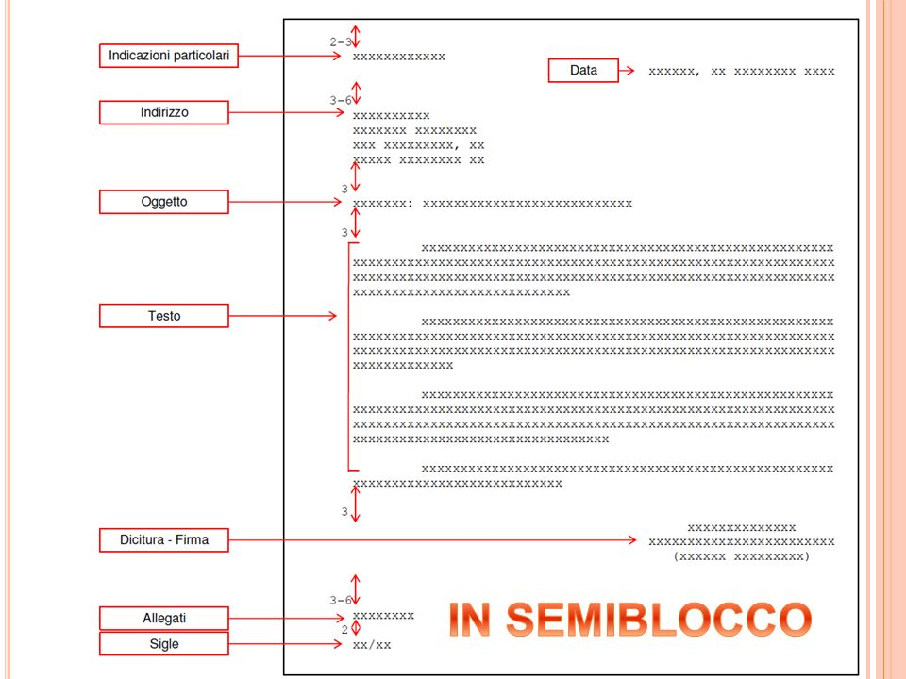
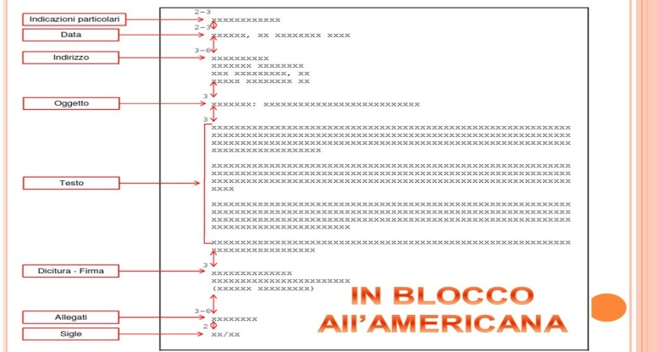
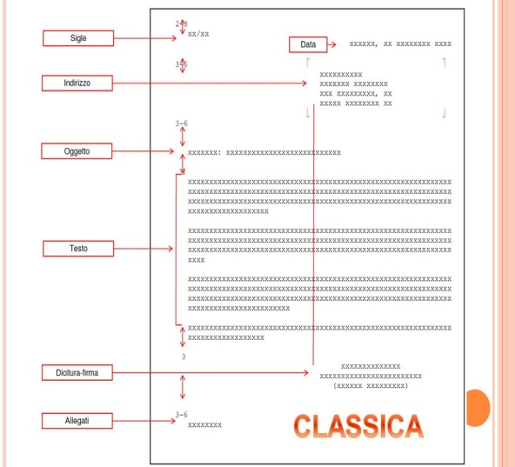
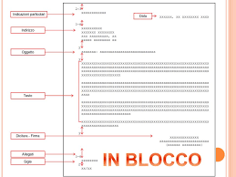
Stili estetici
In base alle proprie esigenze la lettera può essere disposta in base agli stili blocco, semiblocco, classica e all’americana.
Nella scelta dello stile si deve considerare sia la lunghezza del testo, sia il tipo di lettera che si intende redigere; in tutti i casi, nel corpo l’allineamento è giustificato.

Slide 8
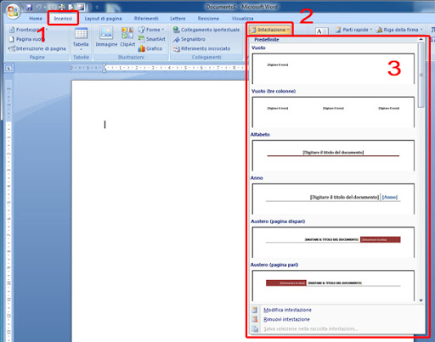
Disporre intestazione
Per fissare nella lettera la posizione dell’intestazione si possono utilizzare le zone Intestazione e Piè di pagina impostando i margini sinistro e destro uguali (2 cm).
Per rendere l’intestazione indipendente dal resto del documento e attribuire margini diversi al corpo della lettera (sinistro 3,5 cm e destro 2 cm), nel documento è necessario inserire l’interruzione Continua.

Slide 9
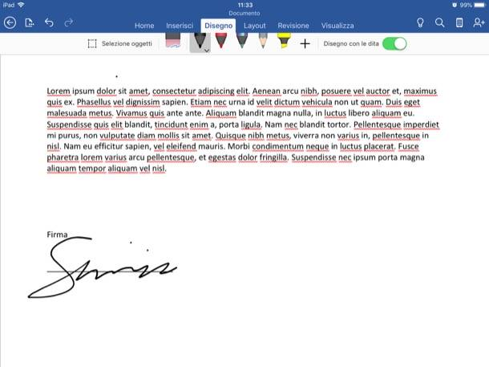
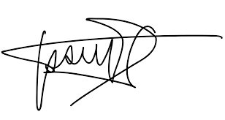
Disporre la firma
Di solito la dicitura firma va allineata a destra; se però essa è disposta su più righe, solo la più lunga va allineata al margine destro, mentre le altre saranno centrate rispetto a queste.
Tale operazione si può compiere in due diversi modi :
digitare il testo e allineare a destra la riga più lunga, quindi applicare l’allineamento centrato;
-inserire una tabella 2x1, visualizzare la griglia ed eliminare i bordi (Nessun bordo), digitare il testo della firma nella seconda colonna , dimensionarla alla riga più lunga e centrare tutte le righe.

Slide 10
La lettera contribuisce a trasmettere l’immagine dell’azienda; è importante, prima della stampa, procedere a una revisione critica del testo attraverso un controllo ortografico e sintattico accurato e la verifica del layout deve risultare efficace.
Fine

